Slide 1

La Educación Inicial desde la perspectiva de los derechos: Una mirada a los procesos en el aula
Carolina Maldonado Carreño
Profesora Asociada

Slide 2
La educación como un derecho
Es esencial para el desarrollo pleno de las potencialidades de los individuos y para acceder al conocimiento y demás bienes de la cultura.
La educación inicial es imprescindible para:
acceder a niveles superiores de educación
alcanzar la equidad de género
romper el ciclo de la pobreza.
Notes:
La educación de los niños menores de 5 años es uno de los temas políticos y sociales que más atención ha recibido en los últimos años
Más allá de los argumentos económicos, la principal razón para centrar la atención en la educación inicial está consignada en la Constitución Política de Colombia y en varios tratados internacionales que el país ha firmado.

Slide 3


Notes:
En 2015 Colombia y los demás estados miembros de las UN se comprometieron con unos objetivos de desarrollo sostenible.
Uno de ellos es la educación que implica reconocer que la sostenibilidad de nuestro planeta depende de formar nuevas generaciones de niños y niñas que logren alcanzar su máximo potencial.

Slide 4
Objetivo 4 - Metas
Educación primaria y secundaria gratuita y equitativa
Acceso a servicios de atención y educación preescolar de calidad
Acceso igualitario a formación técnica, profesional y superior de calidad
Eliminar disparidades de género en la educación y asegurar el acceso igualitario a todos los niveles educativos
Competencias necesarias para acceder al empleo, trabajo decente y el emprendimiento
Todos los jóvenes y la mayoría de adultos alfabetizados y con nociones elementales de aritmética
Adquirir el conocimiento y habilidades necesarias para promover el desarrollo sostenible
Notes:
El objetivo 4 tiene varias metas que cubren un rango amplio de asuntos que van desde la educación inicial a la educación superior y la eliminación de disparidades de género.
Sin embargo, quiero argumentar que la segunda meta es la más básica y es prerrequisito de todas las demás. Ahora mismo, cuando los niños ponen por primera vez un pie en la escuela primaria hay diferencias significativas en sus habilidades cognitivas, emocionales y sociales asociadas a su origen socioeconómico. Y esas diferencias solo tienden a exacerbarse con el tiempo.

Slide 5
Acceso a servicios de atención y educación preescolar de calidad
  Tasa de participación en educación (1 año antes del inicio oficial a la primaria) para todos los países.
  Porcentaje de niños menores de 5 años con nivel adecuado de desarrollo en salud, aprendizaje y bienestar psicosocial
ACCESO
CALIDAD
Notes:
Target 4.2 has two main indicators:
The first one is referred to ACCESS to ECE and the second one requires quality in ECE

Slide 6
Calidad de la Educación Inicial
Proceso
Experiencias e interacciones
Desarrollo infantil
Estructural
Recursos, talento humano, seguridad, etc.
Notes:
So we know that it is not access but quality of education what matters most.
Quality in education is defined by structural characteristics which include all the variables that we can control administratively, and by process characteristics which include the experiences and interactions that children encounter in the classroom.
Evidence from 40 years of program evaluation shows that process quality has stronger associations with children’s outcomes than structural quality.
Unfortunately, most monitoring of programs and supervision of teachers focuses on structural rather than process quality.

Slide 7
Implicaciones a nivel nacional
Desarrollar sistemas de monitoreo (acceso y calidad).
Medición integral del desarrollo infantil (física, cognitiva, socio-emocional).
Vincular el monitoreo con el mejoramiento de la calidad.
Notes:
Today – example of two of the first countries to commit to regular monitoring of observed quality and ECD nationally (Colombia and Peru)

Slide 8





Esfuerzo global para promover la medición de programas y políticas de educación inicial a nivel nacional

Slide 9
Iniciativa de Ministerio de Educación Nacional y la CIPI para medición de la calidad en Colombia
MELQO (Marco global)
Lineamientos Nacionales
IMCEIC
Instrumento de Medición de la Calidad de la Educación Inicial en Colombia
Nicaragua
Perú

Slide 10









Adaptación del MELQO en Colombia

Slide 11
Hirokazu Yoshikawa, Natalia Rojas, Sarah Rosenbach, Sarah Kabay
NYU Global TIES for Children and PSI Program
Sharon Lynn Kagan, Angélica Pongutá
Columbia University; Yale University
Carolina Maldonado, Paola Guerrero, Tiffany Jimenez
Facultad de Educación, Universidad de Los Andes
Ana María Nieto, Angy Mateus, Luz Angela Caro
Dirección de Primera Infancia MEN
Luis Eduardo Jaramillo, Edwin Cuellar
ICFES
NYU Global TIES for Children and PSI Program
Universidad de los Andes, Bogotá, Colombia
Ministerio de Educación Nacional, Colombia
Ministerio de Educación, OSEE, Peru
Teachers College, Columbia University; Yale University; University of Michigan

Slide 12
Estudio prepiloto (2015)
30UDS
-Antioquia, Guajira, Bogotá, Amazonas, Valle-
Estudio piloto (2016) 101 UDS, 186 aulas
- Eje cafetero-

Slide 13



Estudio piloto 2016
2
Muestra representativa regional (ICFES):
14 municipios
101 UDS
186 aulas
1.114 niños/as y sus padres
(entre 3 a 12 por aula)
Notes:
87.84%).
28.2% no tenía ningún estudio

Slide 14

Caracterización de los niños
51.6% niñas 48.4% niños
Política para el desarrollo Integral de la Primera Infancia
Ley 1804, 2016

Slide 15
Caracterización de los cuidadores
Principalmente mujeres (87.84%)
Política para el desarrollo Integral de la Primera Infancia
Ley 1804, 2016

Slide 16
Caracterización de las maestras

Slide 17



IMCEIC - Fuentes de información
Observación en el aula
Evaluación directa de los niños
Calidad
Desarrollo
Encuestas a directores, maestros y padres
Encuestas a
padres y maestros
Notes:
Observación directa de interacciones, procesos y competencias infantiles
Multiples fuentes de información

Slide 18

Entrenamiento
Talleres
Revisión de instrumentos
Consideraciones éticas
Sesiones de práctica
Codificación sobre videos
Codificación
en vivo
Confiabilidad
Acuerdo absoluto (mínimo 75%)
Notes:
Entrenamiento y capacitación, de una semana, en:
Consideraciones éticas de este ejercicio.
Instrumentos a usar
Metodología y calibración de la observación

Slide 19
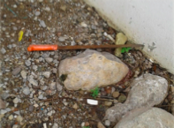
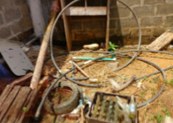
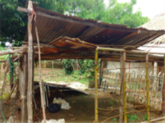
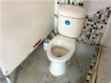
Variables
Calidad estructural
Ambiente físico y materiales
Índice de riesgos (tráfico de vehículos, pozos o alcantarillas abiertas, basuras, ventilación inadecuada, materiales de construcción, superficies oxidadas, paredes severamente agrietadas, pisos desiguales, materiales afilados, etc.).
M = 7.35; DE: 2.05; rango 3 a 15

Slide 20
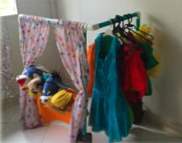
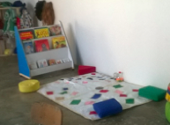
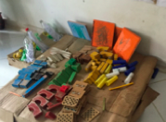
Variables
Calidad estructural
Ambiente físico y materiales
Índice de materiales para el aprendizaje
Centros de interés: 31% no tiene
Área de juego dramático: 70% no tiene
Bloques para construir: 52% no tiene o < 50
Libros: 55% tiene < 5 libros accesibles para los niños
Materiales para la comprensión de la diversidad: 72% no tiene

Slide 21
Medidas
Calidad de proceso
Calidad Pedagógica (α = 0.64)
  Estimula el pensamiento creativo
  Conecta el aprendizaje con las experiencias de los niños
  Da retroalimentación que promueve el aprendizaje
  Interactúa individualmente con los niños
  Promueve la autonomía
  Planea una rutina que mezcla modalidades de interacción
2.18
Nivel Bajo
Nivel Alto
1
2
3
4
Nivel Moderado
DE = 0.4; Rango 1.28 – 3.14

Slide 22
Variables
Calidad de proceso
Exploración en dominios

Slide 23
Medidas
Desarrollo observado
Razonamiento espacial/cuantitativo (α = 0.73)
  Relaciones espaciales, conteo verbal, correspondencia uno a uno, comparación de números, comparación de figuras, adición mental, diseño conbloques.
Habilidades sociales (α = 0.82)
Identificación de emociones, identificación de emociones en los otros, resolución de conflictos, comportamiento prosocial.
Lenguaje (α = 0.73)
Producción de vocabulario, segmentación silábica, identificación de sonidos, comprensión oral.
Función ejecutiva (α = 0.90)
Control inhibitorio, memoria de trabajo.

Slide 24
Medidas
Desarrollo reportado por la maestra
Enfoque para el aprendizaje (α = 0.72)
Recuerda instrucciones, organiza, cambia a la siguiente actividad, persistencia en las tareas.
Comportamiento prosocial (α = 0.79)
Acepta responsabilidad de sus acciones, considera emociones de los otros, juega con otros, ofrece ayuda, acepta ayuda, comparte.
Comportamientos externalizantes (α = 0.74)
Interrumpe, no espera turnos, comportamientos agresivos.

Slide 25
Asociaciones entre el desarrollo infantil y la calidad estructural y de proceso
Modelos multinivel (predictores a nivel individual y aula)
Calidad estructural: Educación de la maestra; años de experiencia; desarrollo profesional en el último año; Índice de riesgos; Índice de materiales
Calidad de proceso: Calidad pedagógica, exploración de contenidos.
Controles: Edad del niño/a; género; educación de los padres; índice de bienes familiares.

Slide 27
Resultados
El incremento de 1 unidad en la calidad pedagógica está asociado a
niveles más altos en habilidades sociales, razonamiento espacial, y lenguaje
+9.2 %
+6,6%
Nivel Bajo
Nivel Alto
+5,5%
1
2
3
4
2,39%
R. Espacial
H. Sociales
Lenguaje

Slide 28
Resultados
El uso de libros está asociado a
niveles más altos en lenguaje
+6,0%
Nivel Bajo
Nivel Alto
1
2
3
4
2,39%
Lenguaje

Slide 29
Resultados
La presencia de actividades de expresión artística está asociada con niveles más bajos de comportamientos externalizantes (reporte de las maestras)
Externalizantes
Nivel Bajo
Nivel Alto
1
2
3
4
-4.2%

Slide 30
Resultados
Educación de las maestras
Licenciatura en comparación con el nivel más bajo de formación (ninguno + bachiller + normalista) está asociado con:
  + 7.2% en funciones ejecutivas
10 años de experiencia adicional en docencia en primera infancia está asociado con:
  + 3% en funciones ejecutivas
  + 4% lenguaje

Slide 31
En síntesis…
Hay asociaciones entre la calidad de la educación inicial y del desarrollo de los niños/as.
  Son consistentes con lo que se reporta en la literatura
Calidad pedagógica predice múltiples dominios del desarrollo
  Controlando el efecto de características de los niños, sus familias y sus maestras
  Resultados comparables con estudios en Ecuador y Chile

Slide 32
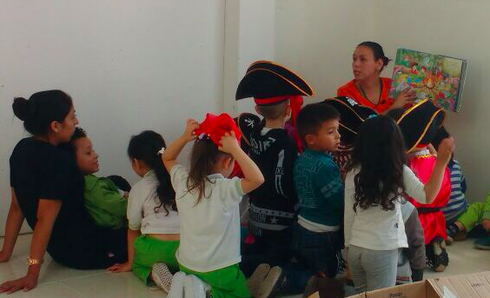
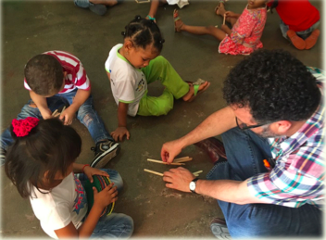
La lectura de libros está asociada con mejor desarrollo del lenguaje
  Apoyo a las maestras para la lectura de libros
  No se observó en el 66% de las aulas
Las características del ambiente físico y la presencia de materiales no están asociados con el desarrollo de los niños/as

Slide 33
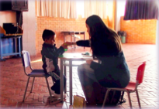
La evaluación directa del desarrollo de los niños/as es más sensible a las diferencias observadas en calidad que el reporte de las maestras
  Potencial de la evaluación del desarrollo de los niños para hacer seguimiento al efecto políticas públicas e intervenciones en aula.

Slide 34
Pasos a seguir
Uso de la evaluación para el mejoramiento → énfasis en la calidad de las interacciones en el aula
Programas de acompañamiento para el desarrollo profesional de las maestras en ejercicio
Informa los programas de formación de pregrado
Diseños curriculares innovadores y pertinentes
“Laboratorio de calidad” (MEN & Primero lo Primero)
Desarrollo y evaluación de innovaciones para el fortalecimiento de las prácticas pedagógicas en EI
Sistemas de monitoreo a nivel nacional
Seguimiento periódico (cada 3 años)
Grado cero y otras modalidades en EI
  318 instituciones educativas participan de la iniciativa

Slide 35





312 UDS
624 aulas
3.744 niños/as
Guajira (11)
Atlántico (15)
Magdalena (8)
Cesar (11)
Sucre (8)
Córdoba (12)
Bolívar (13)
N de Santander (10)
Antioquia (30)
Santander (8)
Arauca (5)
Choco(9)
Caldas (11)
Boyacá (8)
Casanare (6)
(6)
Cundi (13)
(6)
Btá (18)
Tolima (13)
Valle (25)
Meta (6)
Huila (10)
Cauca (9)
Nariño (20)
Putumayo (7)
Caquetá (7)
Amazonas (7)
Notes:
Vamos a visitar 312 UDS de la modalidad institucional en 28 departamentos del país. Esta es una muestra representativa nivel nacional.
Es importante enfatizar que esta es una mirada general, del país, de cómo estamos a nivel agregado y no una evaluación de a nivel de CDI o de individuos.

Slide 36
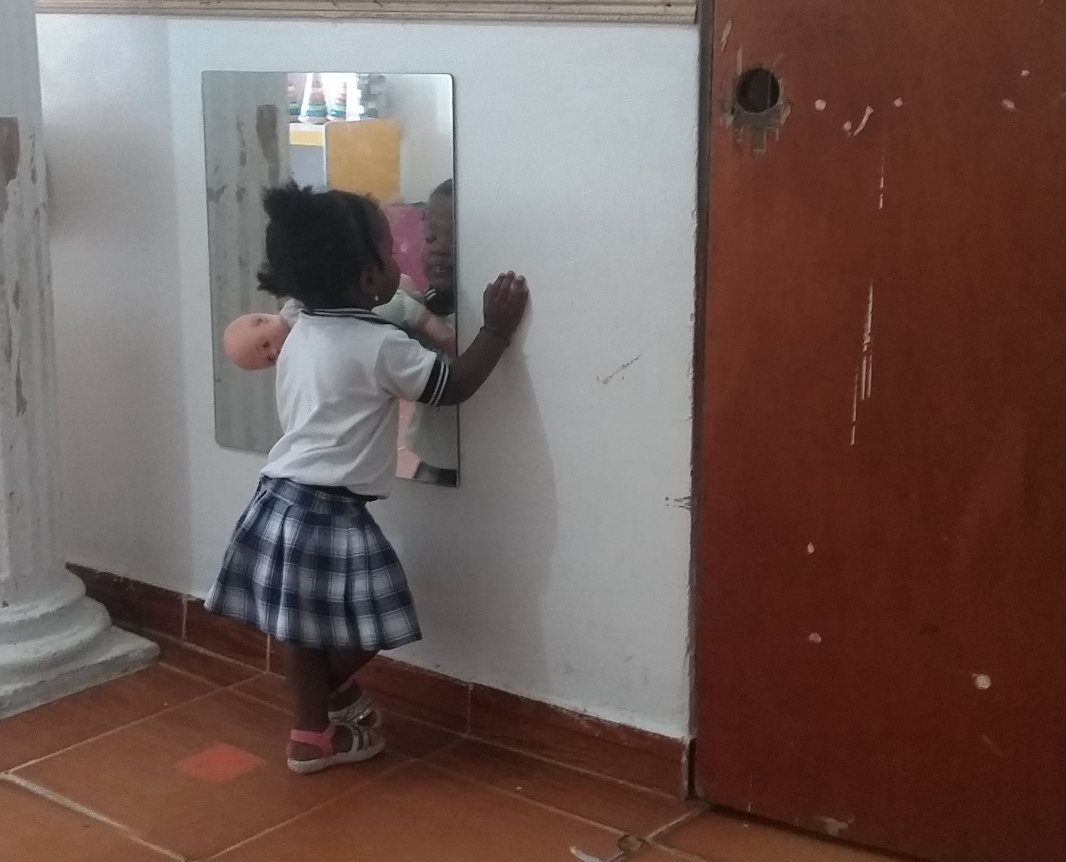
Para transformar la realidad es importante conocerla
  Cuando conocemos la realidad, sabemos qué debemos mejorar o fortalecer.

Slide 37
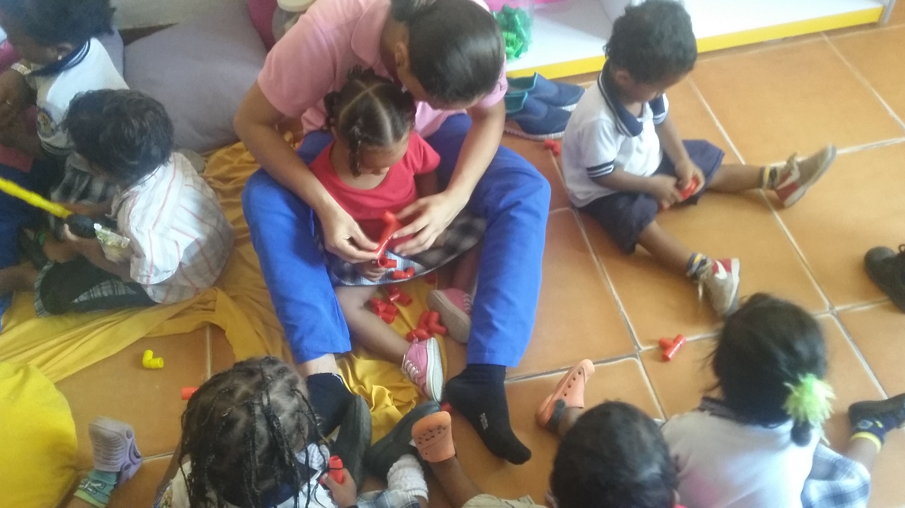
El saber pedagógico se construye en el aula
Conocer la realidad de los centros hace parte de ese saber. Los maestros son aliados en la medición y no el objeto de la misma.

Slide 38
Gracias
ca-maldo@uniandes.edu.co

